Slide 1
Se as coisas fossem mães.
Sylvia Orthof.

Slide 2
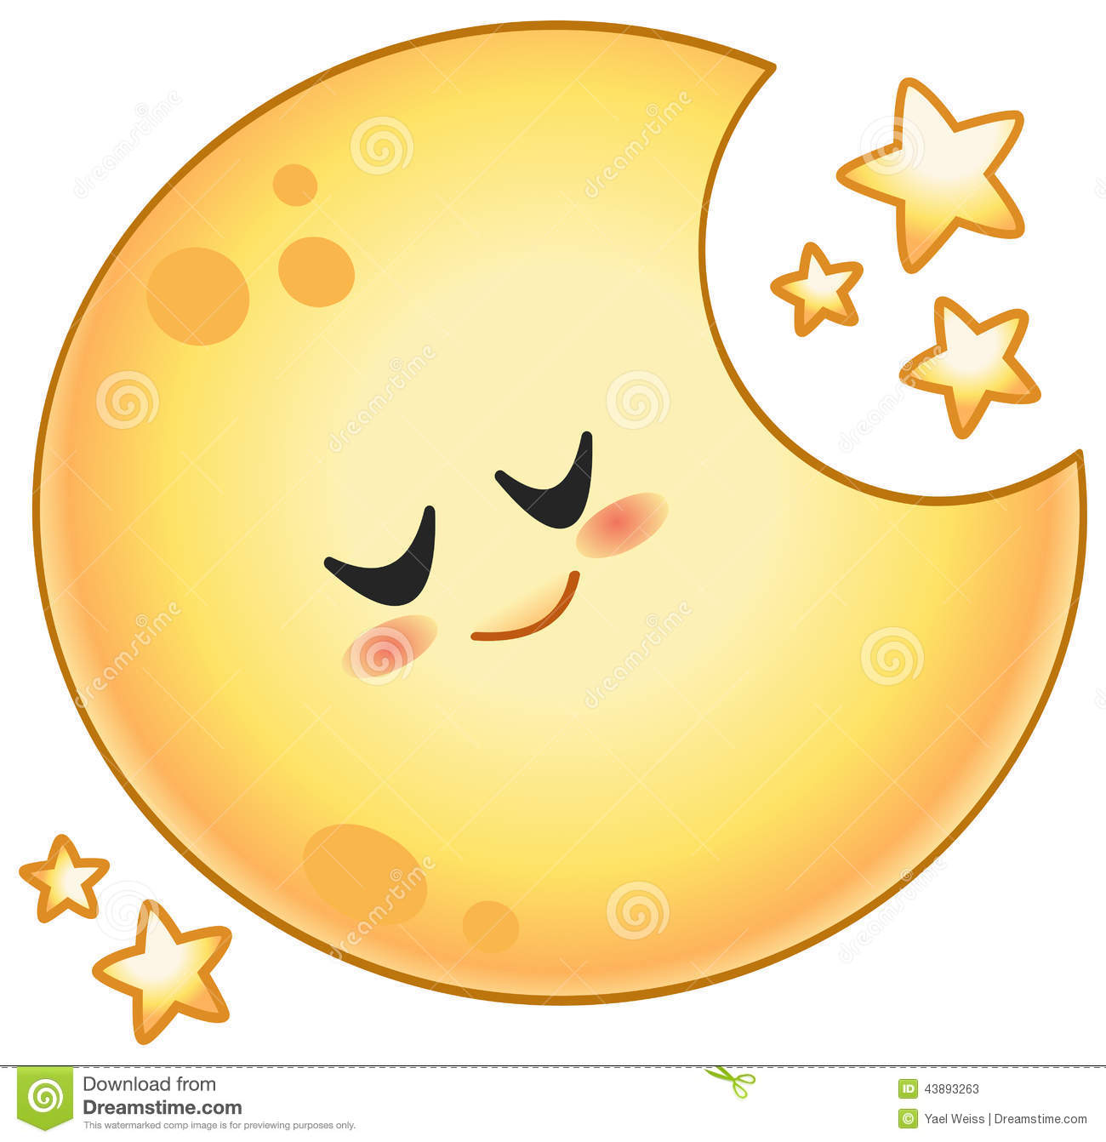
Se a LUA fosse mãe, seria a mãe das estrelas, o céu seria sua casa, casa das estrelas mais belas.

Slide 3
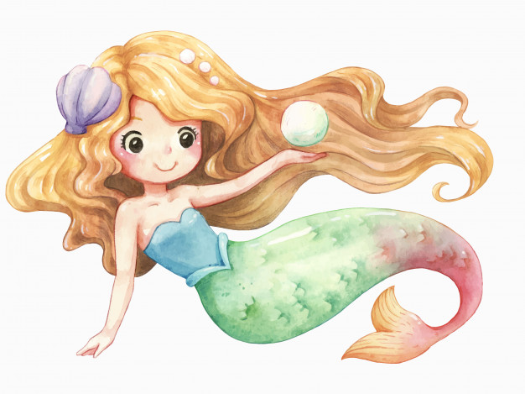
Se a SEREIA fosse mãe, seria mãe dos peixinhos, o mar seria um jardim e os barcos seus caminhos.

Slide 4
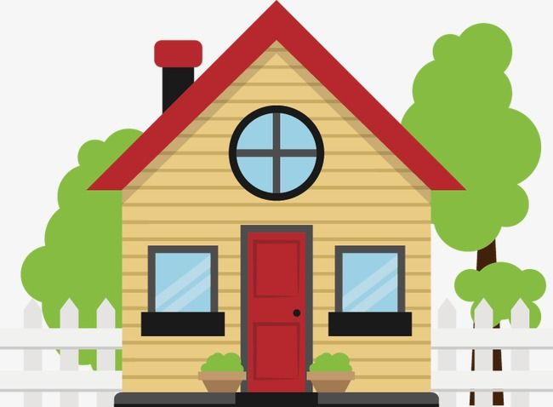
Se a CASA fosse mãe, seria mãe das janelas, conversaria com a Lua sobre as crianças estrelas.

Slide 5
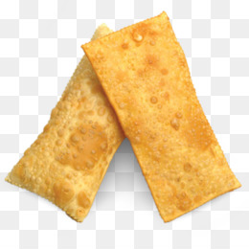
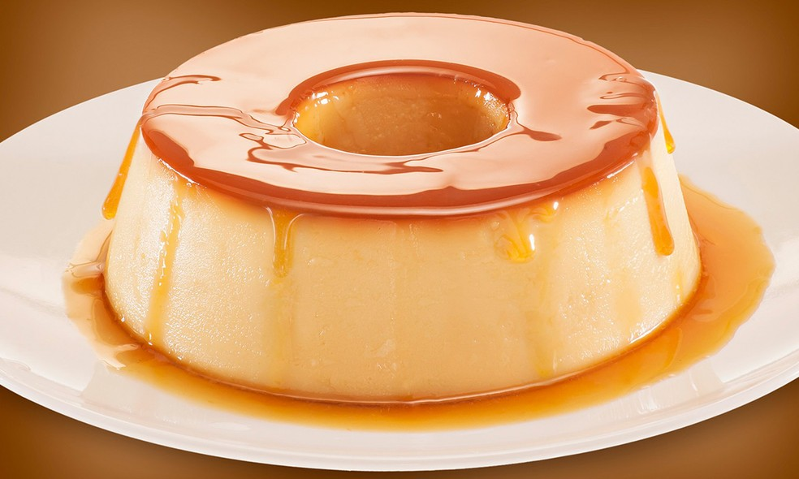
Falaria de receitas: pastéis de vento, quindins... Emprestaria a cozinha pra Lua fazer pudins.

Slide 6
Se a TERRA fosse mãe, seria mãe das sementes, pois tudo que abraça, acha graça e ama a gente!

Slide 7
Se uma FADA fosse mãe, seria mãe da alegria, toda mãe é um pouco de fada... Nossa mãe fada seria!

Slide 8
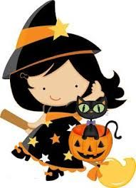
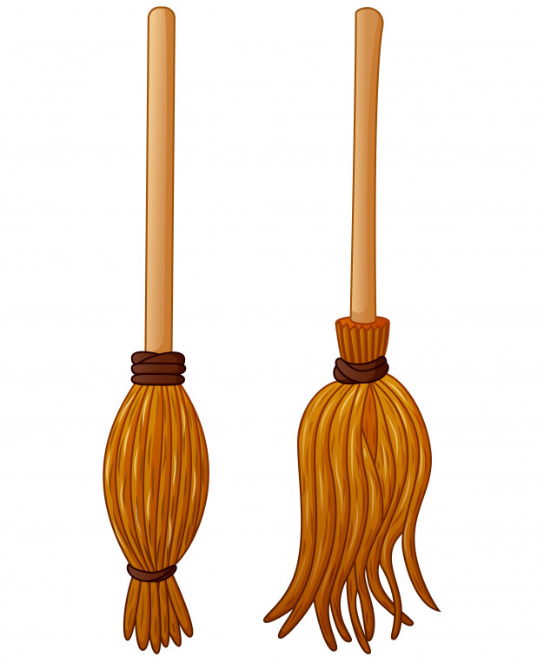
Se a BRUXA fosse mãe, seria mamãe gozada: seria a mãe das vassouras da Família Vassourada!

Slide 9
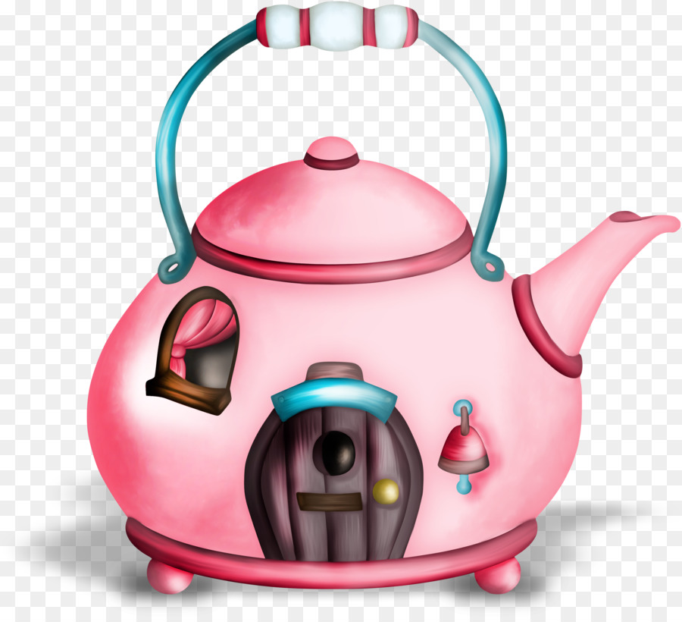
Se a CHALEIRA fosse mãe, seria mãe da água fervida, faria chá e remédio para as doenças da vida.

Slide 10
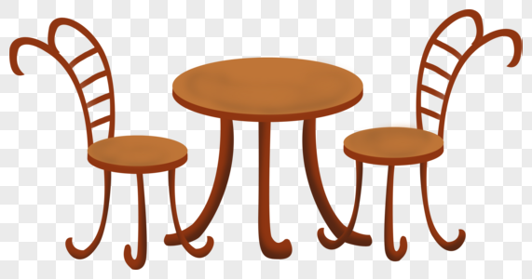
Se a MESA fosse mãe, as filhas, sendo cadeiras, sentariam comportadas, teriam “boas maneiras”!

Slide 11
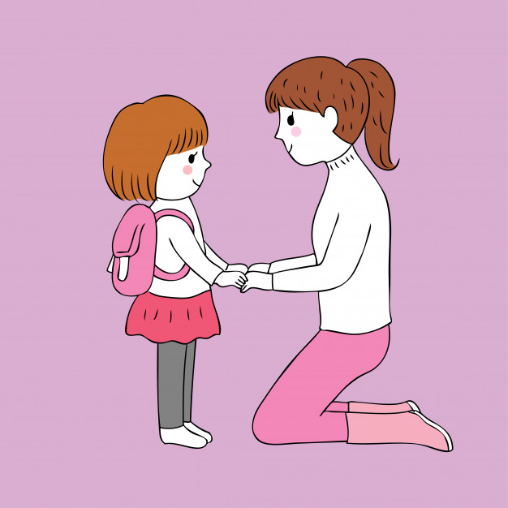
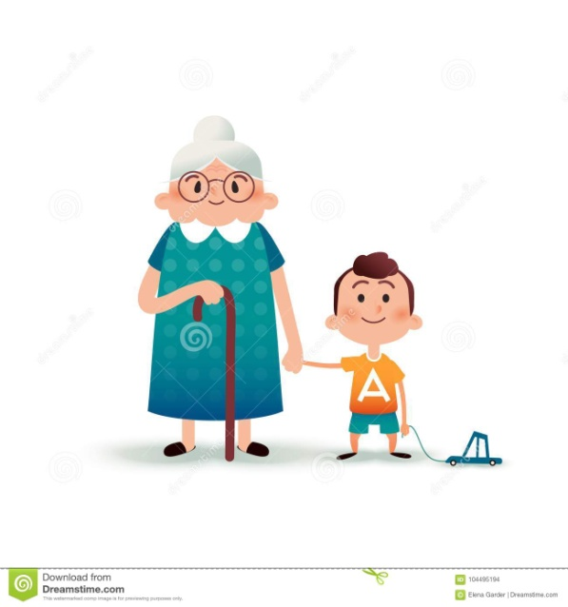
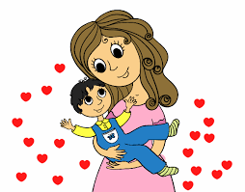
Cada mãe é diferente: mãe verdadeira, ou postiça, mãe vovó e mãe titia, Maria, Filó, Francisca, Gertrudes, Malvina, Alice, toda mãe é como eu disse.

Slide 12
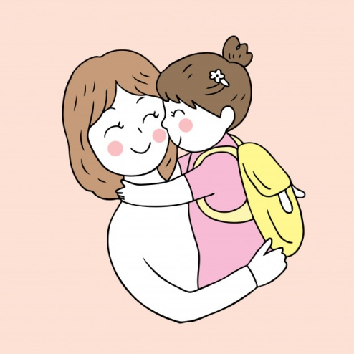
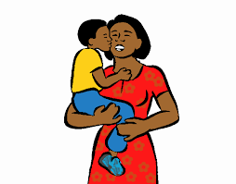
Dona Mamãe ralha e beija, erra, acerta, arruma a mesa, cozinha, escreve, trabalha fora, ri, esquece, lembra e chora, traz remédio e sobremesa...

Slide 13
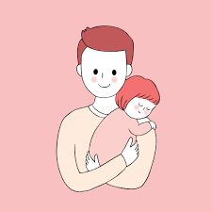
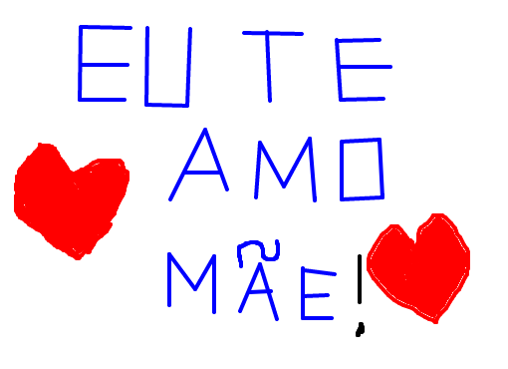
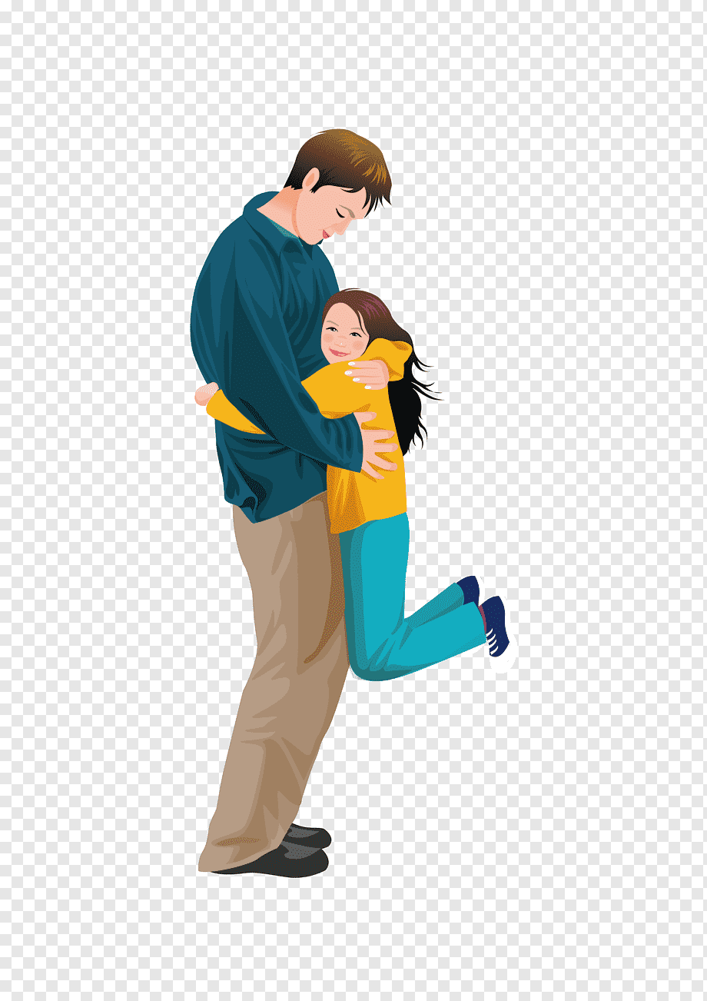
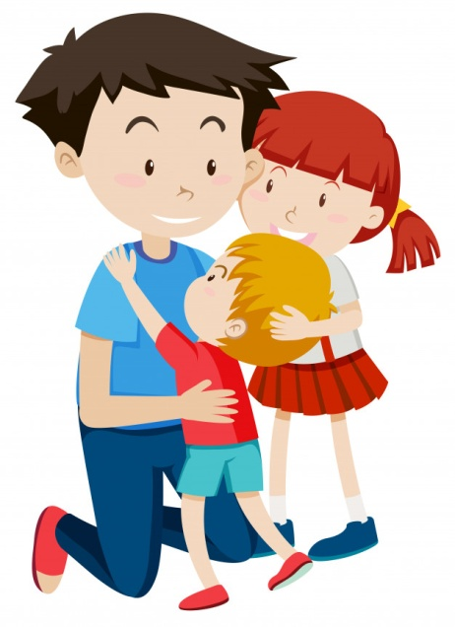
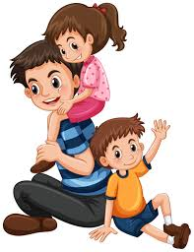
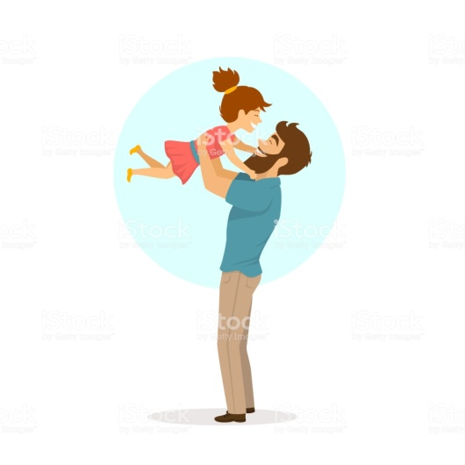
Tem até pai que é "tipo mãe"... Esse então é uma beleza!

